Slide 1
第七章
蒸汽动力循环
Vapor Power Cycles

Slide 2
§7-1 概 述
蒸气动力循环：以蒸气为工质的动力循环
（获得功为目的）
水蒸气：燃煤发电、核电
低沸点工质：氨、氟里昂
太阳能、余热、地热发电
主要任务：
1. 分析蒸汽动力循环的构成及特点
2. 寻求改进和提高蒸气动力循环热工性能的途径

Slide 3
水蒸气动力循环系统的简化
简化（理想化）：
汽轮机
1→2 汽轮机 s 膨胀
1
锅
炉
2→3 凝汽器 p 放热
发电机
3→4 给水泵 s 压缩
4
2
4→1 锅炉 p 吸热
凝汽器
郎肯循环
3
给水泵

Slide 4
郎肯循环T-s和h-s图
1→2 汽轮机 s 膨胀
2→3 凝汽器 p 放热
3→4 给水泵 s 压缩
4→1 锅炉 p 吸热
T
h
1
1
4
4
2
3
2
3
s
s

Slide 5
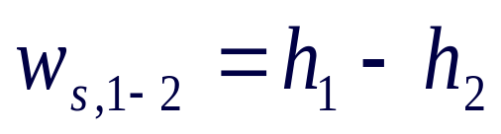
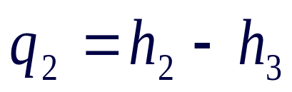
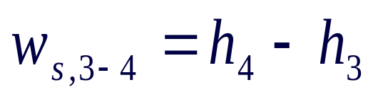
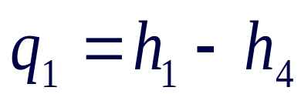
§7-2-1 郎肯循环热工性能的定量计算
1. 功和热的计算
汽轮机作功：
凝汽器中的定压放热量：
h
1
水泵绝热压缩耗功：
4
2
锅炉中的定压吸热量：
3
s

Slide 6
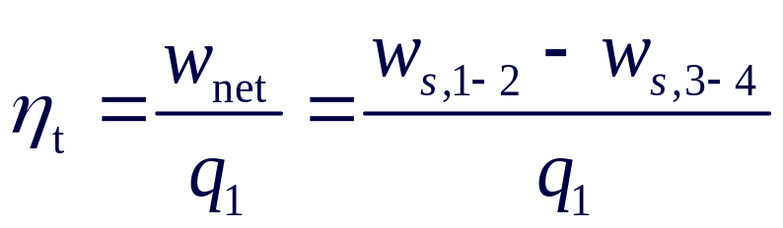
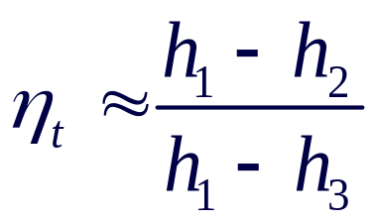
2. 热效率的计算
h
一般很小，占0.8~1%，忽略泵功
1
4
2
3
s

Slide 7
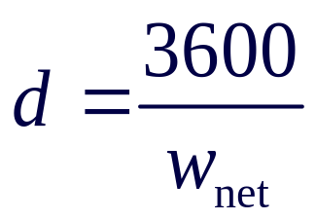
汽耗率(Steam Rate)的概念
工程上定义 汽耗率 d（kg/kW·h）：
蒸汽动力装置每输出1kW·h功量
所消耗的蒸汽量kg
kg/kW·h
的单位是kJ/kg
汽耗率大小反映设备尺寸大小(经济性)，
功率相同时，汽耗率大，则机组尺寸要大。

Slide 8

§7-2-2 郎肯循环与卡诺循环的比较
对比同温限1234’
• q₂相同； • q_{1卡诺}> q_{1朗肯}
  • η_{卡诺}> η _{朗肯}；
  •等温吸热4’1难实现
T
1
对比5678
9
10
  • w_{net卡诺}< w_{net 朗肯;}
5
6
• 实际上 η_{卡诺}< η _{朗肯}
对比9-10-11-12
4
• 11点x太小,不利于汽机
安全；
• 12-9两相区难压缩；
• w_{net卡诺}小
3
8
12
11
7
2
s

Slide 9
§7-2-3 蒸汽参数对热效率的影响
How can we increase the efficiency of the Rankine cycle
T
1
5
6
影响热效率的参数？
4
3
2
p₁ t₁ p₂
s

Slide 10


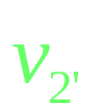






1.蒸汽初压对η_{t}的影响
优点：
，汽轮机出口 尺寸变小
t₁ , p₂不变，p₁
T
1
缺点：
对强度要求高
不利于汽轮机安全。一般要求出口干度不小于0.85~ 0.88
5
6
4
3
2
s

Slide 11

2.蒸汽初温对η_{t}的影响
优点：
，有利于汽机安全。
p₁ , p₂不变，t₁
T
1
缺点：
对材料耐热要求 高，目前初温一般在550℃左右
汽机出口尺寸大
5
6
4
3
2
s

Slide 12


3. 乏汽压力对η_{t}的影响
优点：
p₁ , t₁不变，p₂
局限：
受环境温度限制，现在大型机组p₂为0.0035~0.005MPa，相应的饱和温度约为27~ 33℃ ，已接近实际上可能达到的最低限度。
冬天效率较高 ?
T
1
5
6
4
2
3
s

Slide 13
§7-3 实际蒸汽动力循环分析
非理想因素：
蒸汽管道摩擦降压，散热(1’’1’)
1’’
T
1’
1
汽机汽门节流( 1’ 1 )
5
汽机不可逆( 1 2 ’)
4’
4
给水泵不可逆( 3 4 ’)
3
2
2’
s

Slide 14
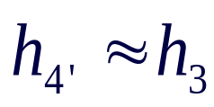
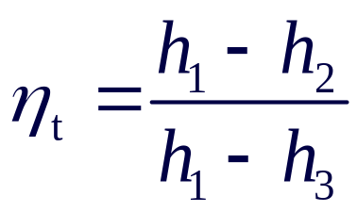
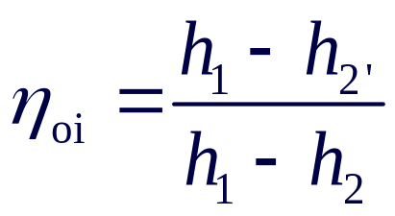
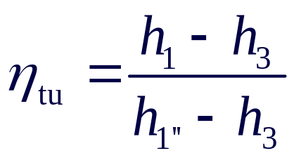
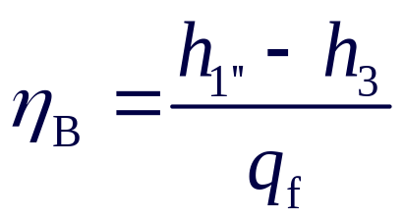
§7-3-1 热效率分析法
忽略泵功
可逆循环效率
汽机相对内效率
1’’
T
1’
1
5
管道和节流，管道效率
4’
4
锅炉散热和排烟，锅炉效率
3
2
2’
s

Slide 15
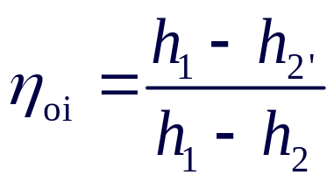

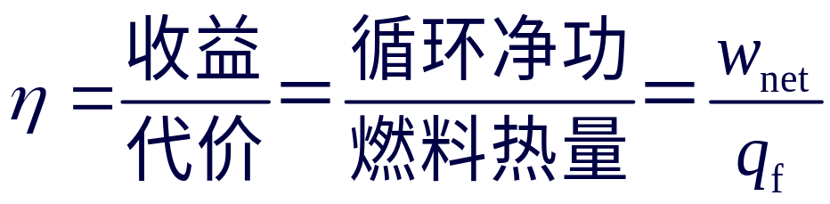
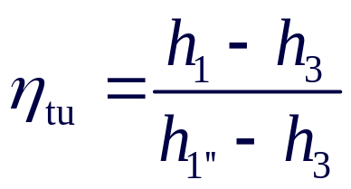
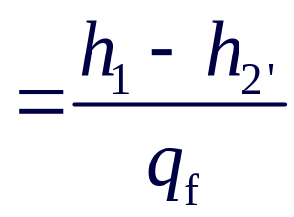
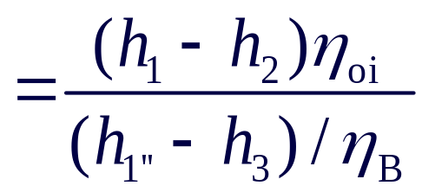
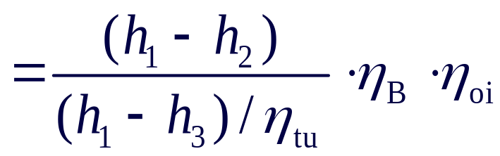
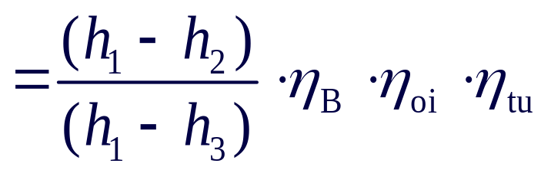
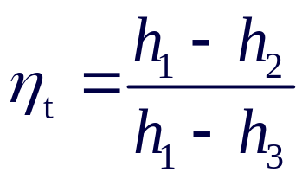

整个实际蒸汽动力循环热效率
1’’
T
1’
1
5
4’
4
3
2
2’
s

Slide 16
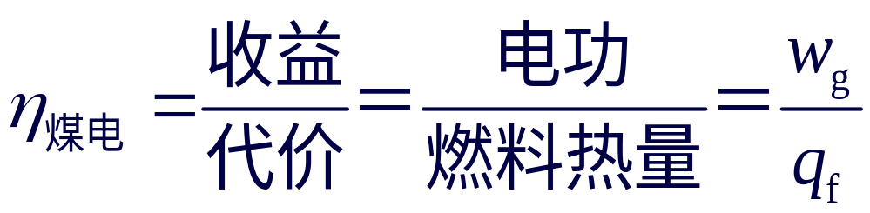
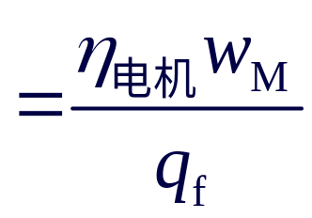
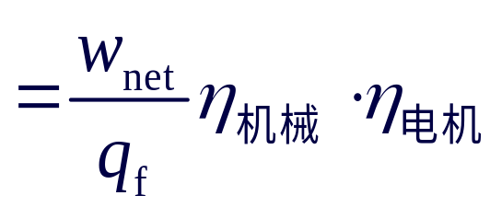

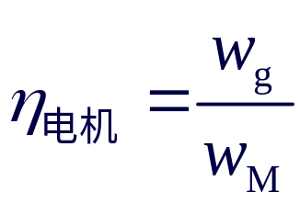
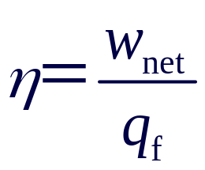
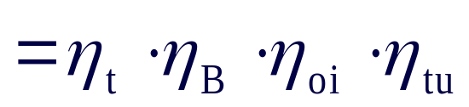
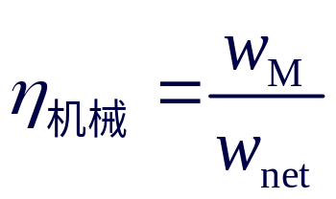
燃煤发电热效率
1’’
T
1’
1
5
4’
电机效率
4
3
2
2’
机械效率
s

Slide 17

§7-3-2 Ex分析法
对于稳定流动
焓Ex
进入设备的Ex总和
离开设备的Ex总和
Ex损失之和

Slide 18
1. 锅炉的Ex分析
排烟
1’’
T
1’
燃料
1
1’’
5
空气
过热汽
4’
渣
4
4’（3）
3
2
2’
水
s

Slide 19

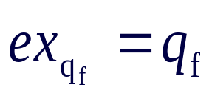
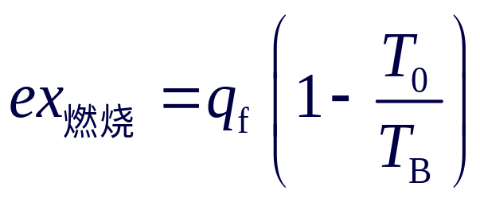
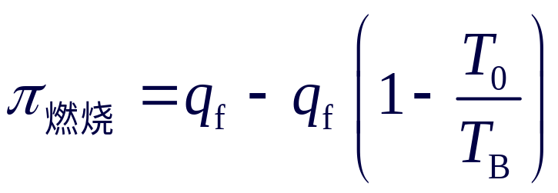
1.锅炉的Ex分析（燃烧）
空气
以环境为基准
燃料
设燃料完全是Ex
（1）燃烧，烟气吸热，热量ex_{燃烧}
排烟
燃料
1’’
空气
平均燃烧温度
过热汽
渣
4’（3）
水

Slide 20
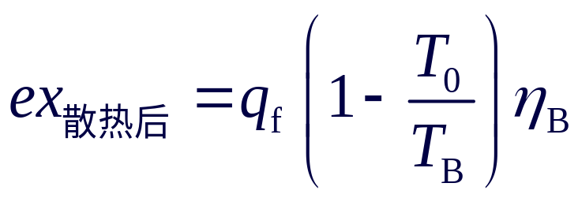
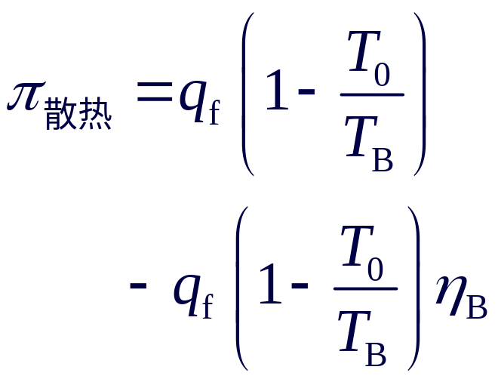
1.锅炉的Ex分析（散热）
（2）排烟、渣，散热后，可能传给水的ex
排烟
燃料
1’’
空气
过热汽
渣
4’（3）
水

Slide 21
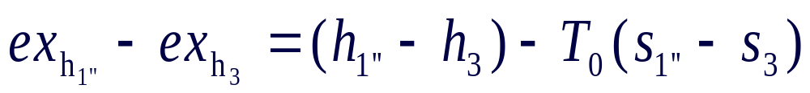
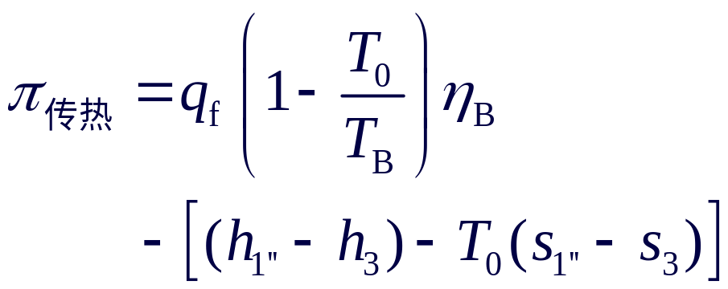

1.锅炉的Ex分析（传热）
（3）传热，水温远比燃气低，温差传热
水得到的ex
排烟
可能传给水的ex
燃料
1’’
空气
过热汽
渣
4’（3）
水

Slide 22
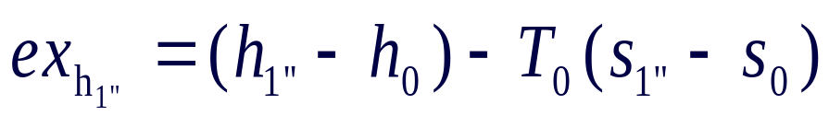
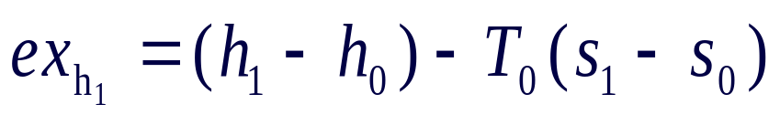
2.管道和汽机主汽门的Ex分析
1’’的ex
1(汽机入口)的ex
管道和主汽门的ex损失
1’’
1

Slide 23
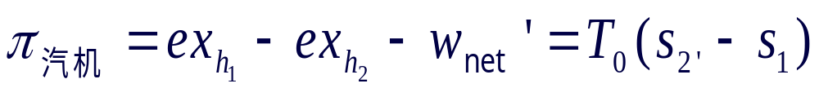
3. 汽轮机的Ex分析
汽轮机的ex损失
1
w_{net}’
绝热
2’

Slide 24
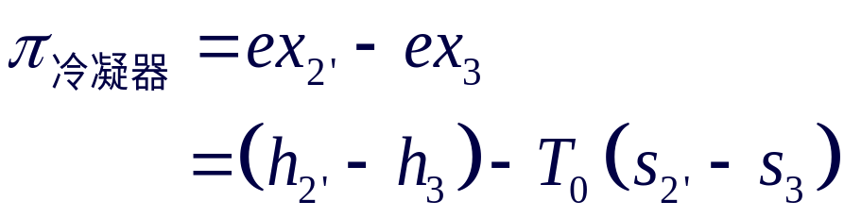
4. 冷凝器的Ex分析
冷凝器的ex损失
2’
3
1’’
T
1’
1
5
4’
4
3
2
2’
s

Slide 25
两种分析方法的比较
热效率法 Ex分析法
锅炉 q_{B}/q_{f}=10% π_{B}/ex_{qf} = 56.7%
燃烧 14.1%
排烟、散热8.6%、
传热 34%
管道 q_{tu}/q_{f}= 0.6% π_{tu}/ex_{qf} = 0.5%
汽轮机 q_{t}/q_{f} = 0 π_{t}/ex_{qf} = 5.6%
凝汽器 q_{c}/q_{f}= 55.7% π_{c}/ex_{qf} = 3.5%

Slide 26
提高蒸汽动力循环热效率的途径
提高初温度
改变循环参数
提高初压力
降低乏汽压力
再热循环
Reheat
改进循环
回热循环
Regenerative
热电联产
Cogeneration
燃气-蒸汽联合循环
联合循环、新循环
IGCC
新型动力循环
IGFC-CC
…...

Slide 27


蒸汽再热循环一定提高热效率？
• 再热循环本身不一定
提高循环热效率
T
1
6
b
• 与再热压力p_{b}有关
5
可 x₂, 给提高初压
创造了条件，选取再
热压力合适，一般采
用一次再热可使热效
率提高2％～3.5％。
4
3
s

Slide 28
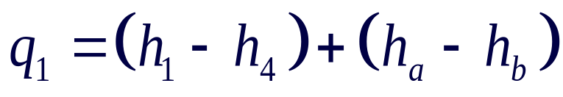

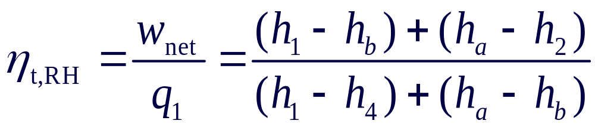
蒸汽再热循环的热、功、热效率计算
吸热量：
T
1
6
5
b
净功（忽略泵功）：
4
3
热效率：
s

Slide 29
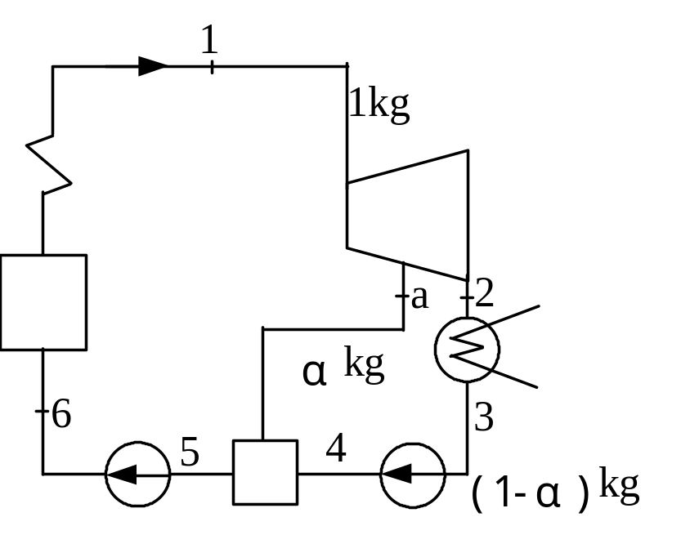
蒸汽抽汽(混合式)回热循环
T
1
1kg
a
6
α kg
5
4
(1- α)kg
3
2
由于T-s图上各点质量不同，面积不再直接代表热和功
s
a
α kg
1kg
(1- α)kg
5
4

Slide 30

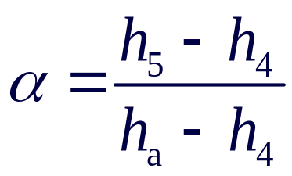
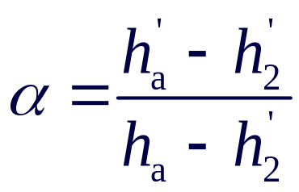
抽汽回热循环的抽汽量α计算
以混合式回热器为例
T
1
热一律
1kg
a
6
α kg
5
4
(1- α)kg
3
2
忽略泵功
h₄=h₃=h’₂
a
α kg
s
1kg
(1- α)kg
5
4

Slide 31
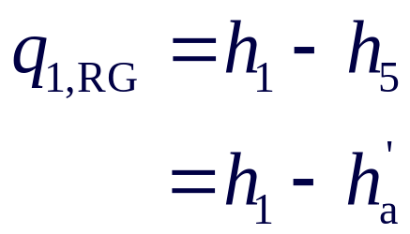
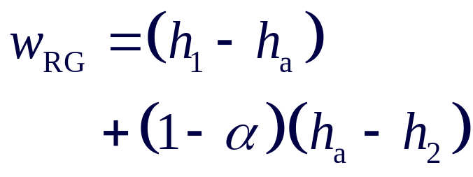
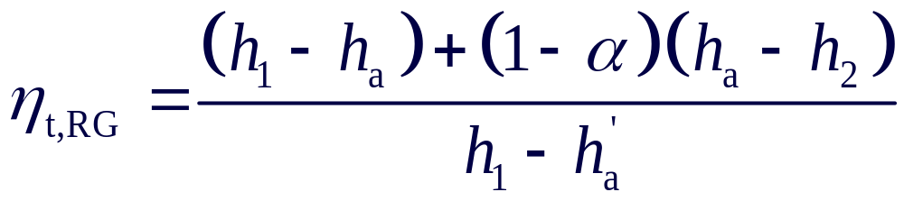
抽汽回热循环热效率的计算
吸热量：
T
1
1kg
a
6
α kg
净功：
5
4
(1- α)kg
3
2
s
热效率：

Slide 32
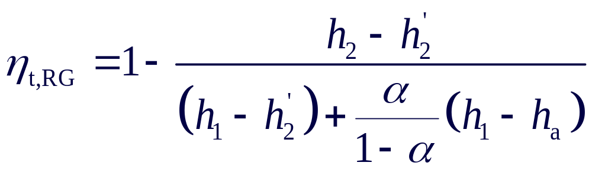
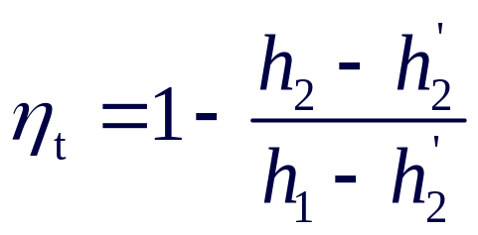
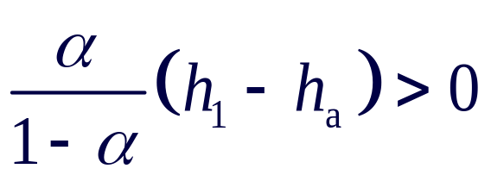

为什么抽汽回热可提高热效率？
教材P.256推导
T
1
1kg
a
6
α kg
5
简单朗肯循环：
4
(1- α)kg
3
2
s
物理意义：α kg工质100%利用
1- α kg工质效率未变
∴

Slide 33
蒸汽抽汽回热循环的优缺点
优点
  提高热效率
  减小汽轮机低压端尺寸，末级叶片变短
  减小凝汽器尺寸，减小锅炉高温受热面
>缺点
缺点
  循环比功减小，汽耗率增加
  增加设备复杂性
  回热器投资
小型燃煤发电厂回热级数一般为1～3级
中大型燃煤发电厂一般为 4～8级。

Slide 34

§7-6 热电联产(供)循环
Cogeneration
用发电厂作了功的蒸汽的余热来满足热用户的需要，这种作法称为热电联(产)供。
背压式机组(背压>0.1MPa，
排汽直接向热用户供热)

Slide 35
背压式热电联产(供)循环
以前清华北门外2台背压式，
5000kW电负荷
背压式缺点：
• 热电互相影响
• 供热参数单一

Slide 36

抽汽调节式热电联产(供)循环
抽汽式热电联供循环, 可以自动调节热、电供应比例，以满足不同用户的需要。
工程实际中较多采用
热用户

Slide 37


热电联产(供)循环的经济性评价
• 只采用热效率 显然不够全面
• 能量利用系数
Utilization factor
但这未考虑热和电品位的不同
• Ex经济学评价
热电联产、集中供热是发展方向，经济环保

Slide 38
§7-7 现代新型动力循环简介
蒸汽电站提高电厂供电效率的措施：
  提高初参数，向亚临界和超临界发展；
  采用大功率机组，降低厂用电率；
  采用热电联供。
燃煤发电厂发展现状
  占总装机容量的80%左右，效率37~40%
  提高供电效率和改善环境有重要意义。

Slide 39
2. 燃气-蒸汽联合循环
Combined Gas-Vapor Power Cycles
燃气轮机的发展
  热力参数与单机容量逐步提高，达 >200MW，热效率35~41%；
  可靠性95~98.5%，可作为基本负荷电站；
联合循环的现实可行性
  燃气轮机排气温度t₄=400~600 ℃；
  大功率机组排气量300kg/s以上；
  利用排气能量加热蒸汽轮机给水(取代锅炉)，大大提高供电效率。

Slide 40

燃气蒸汽联合循环

Slide 41
燃气蒸汽联合循环
T
燃气轮机循环
蒸汽轮机循环
s

Slide 42
当代先进燃气轮机及联合循环性能
机型 参数 | 西屋501-ATS | GE-MS7001H | ABB GT26 | 西门子KWU
燃气初温，℃ | 1510 | 1430 | 1260 | 1190
压 比 | 28 | 23 | 30 | 16.6
简单循环净出力,MW | 290 |  | 265 | 240
简单循环效率,% | 41 |  | 38.5 | 38
联合循环净出力,MW | 426 | 400 | 396 | 359
联合循环效率,% | 61 | 60 | 58.5 | 58.1

Slide 43

4. 整体煤气化联合循环
(IGCC----Integrated Gasification Combined Cycle)

Slide 44
整体煤气化联合循环(IGCC)优缺点
优点
  热效率高，目前40~46%，预计可52%；
  环保性能好，SO₂, NOx, CO₂, 粉尘排放低，可燃用高硫煤；
  可实现煤化工综合利用，生产硫、硫酸、甲醇、尿素等；
  单机功率可达300~400MW
缺点
  目前煤气化和净化的热损失还偏大；
  初期投资大。

Slide 45

8. 分布式能源方式（德国实用例）

Slide 46
第七章 小 结 Summary
1、熟悉郎肯循环图示与计算
2、郎肯循环与卡诺循环
3、蒸汽参数对朗肯循环热效率的影响
4、再热、回热原理及计算
5、提高循环热效率的途径

